Slide 1


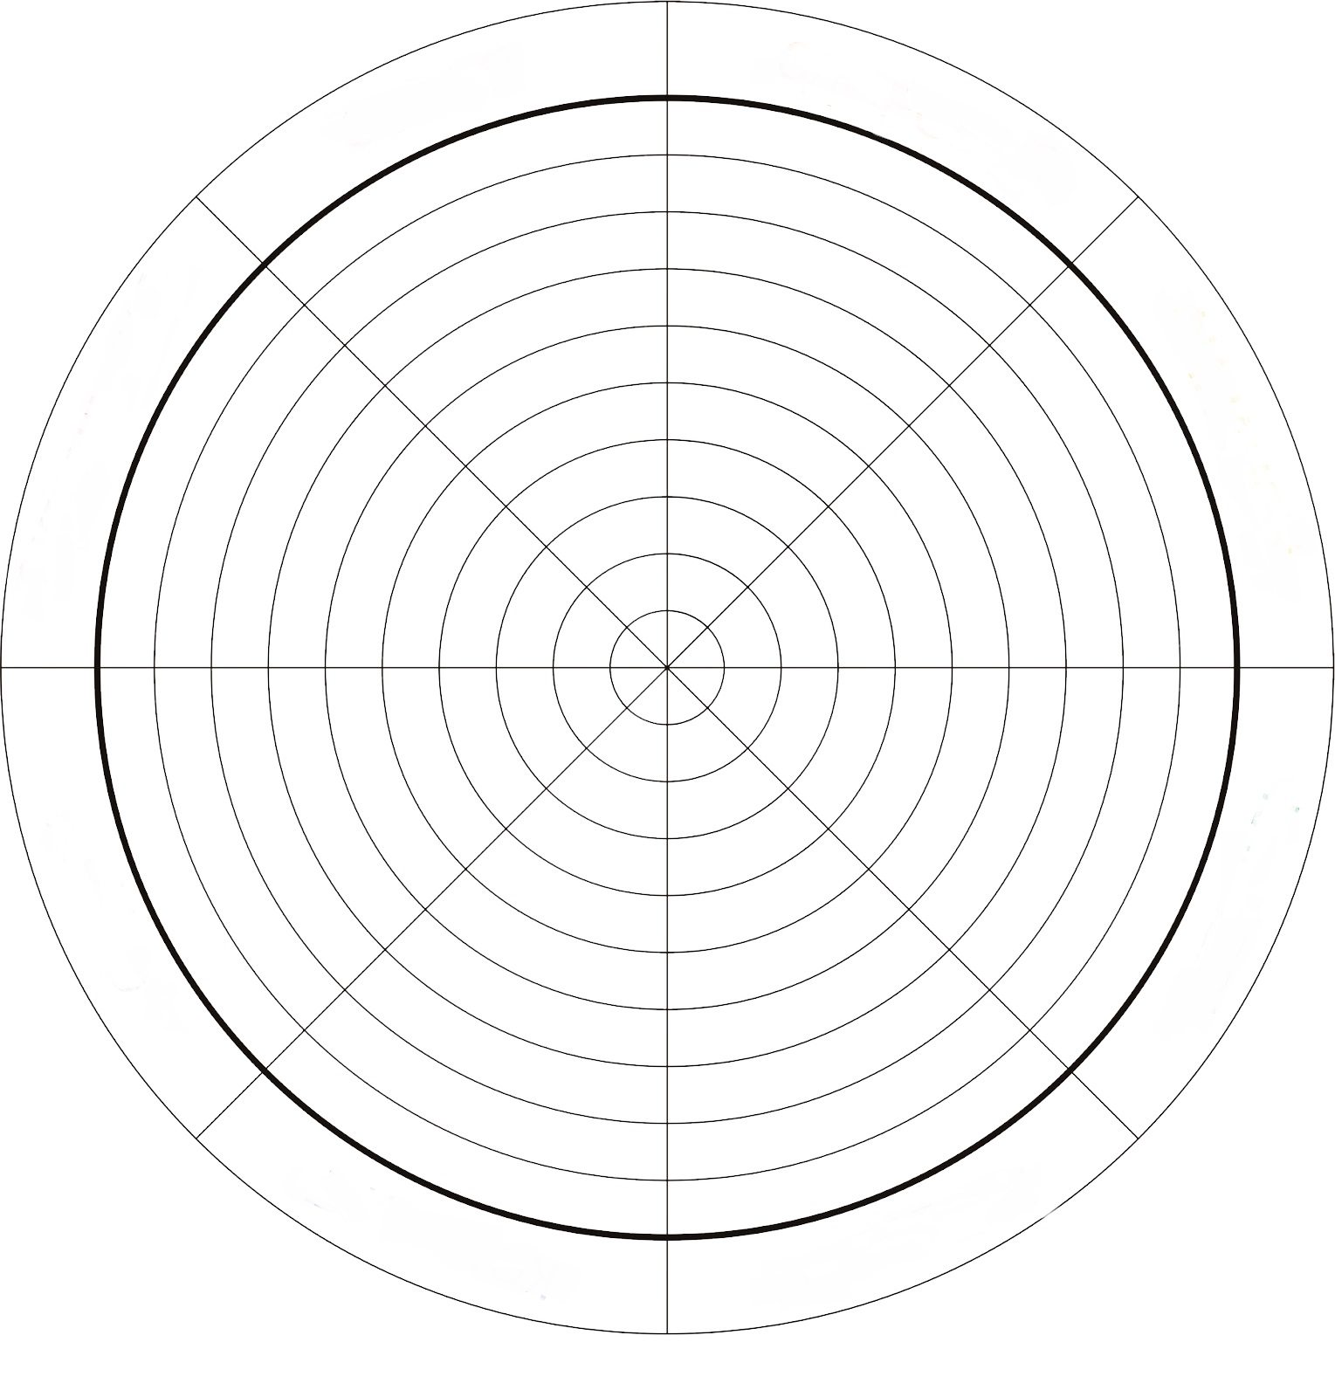

Slide 2


Тема вебинара: «Разговор с самим собой: рефлексия и саморефлексия в деятельности педагога»
Центр непрерывного повышения профессионального мастерства ГАУ ДПО «ИРО ПК»
Вербицкая Анна Андреевна, методист организационно-методического отдела ЦНППМПР

Slide 3

Обсуждаемые вопросы
Понятия рефлексии и саморефлексии
Методы и приемы рефлексии и саморефлексии
Индивидуальное задание

Slide 4
Понятия рефлексии и саморефлексии
Рефлексия – анализ и осознание собственной жизнедеятельности и поступков.
Это обращение к происходящему вокруг, чужим чувствам, эмоциям, желаниям, поведению.
Саморефлексия – анализ своего поведения и внутреннего мира, который проводится с целью разрешения внутренних проблем и саморазвития.
Это обращение к своим чувствам, эмоциям, желаниям, поведению.

Slide 5
Зачем они нужны в деятельности педагога?
Педагогическая рефлексия стимулирует исследовательский, творческий процесс, выводит педагога на новые задачи профессиональной деятельности.
Рефлексия выступает основным средством поддержки субъектности воспитанников:
  умение налаживать адекватную обратную связь в системе «педагог –воспитанник», выходить на взаимопонимание и доверие;
умение проявлять и анализировать интересы и запросы детей, выходить на их индивидуальные смыслы;
умение вооружить воспитанников методами рефлексии собственной деятельности, оценивать свои способности и успешность собственной деятельности, свои сильные и слабые стороны, проявлять свою позицию.
3. Рефлексия позволяет лучше обозначить педагогическую ситуацию, вывести ее на уровень анализа и преобразования.

Slide 6
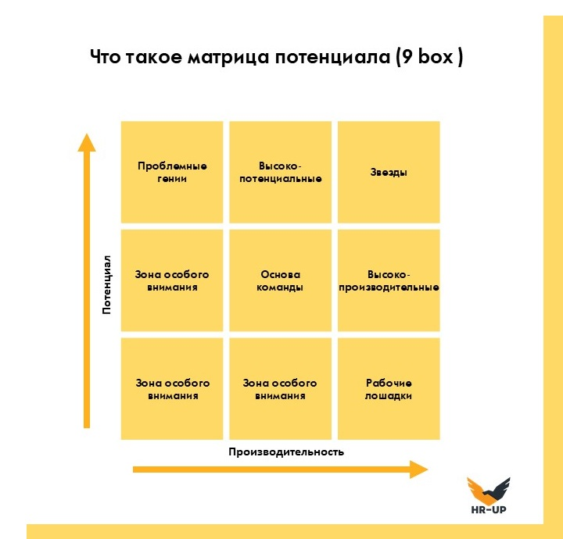
Методы и приемы рефлексии и саморефлексии
Матрица потенциала – инструмент управления талантами.
В основе инструмента лежит деление сотрудников на девять групп в зависимости от их производительности и потенциала.
Оценивая производительность сотрудников, менеджеры часто обращают внимание на две вещи. Во-первых, насколько хорошо они работают сегодня, а во-вторых, насколько хорошо они, вероятно, будут работать в будущем, то есть их потенциал роста.

Slide 7
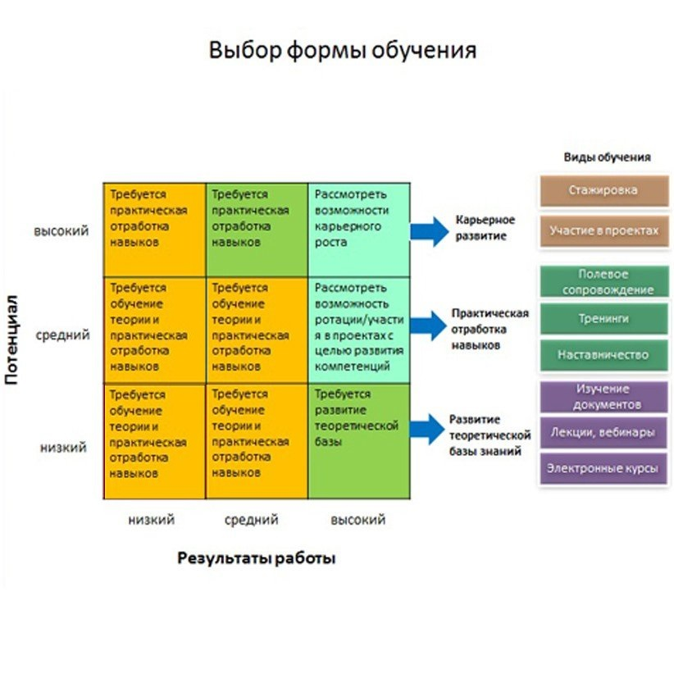
Методы и приемы рефлексии и саморефлексии
Матрица потенциала – инструмент управления талантами.
В основе инструмента лежит деление сотрудников на девять групп в зависимости от их производительности и потенциала.
Оценивая производительность сотрудников, менеджеры часто обращают внимание на две вещи. Во-первых, насколько хорошо они работают сегодня, а во-вторых, насколько хорошо они, вероятно, будут работать в будущем, то есть их потенциал роста.

Slide 8


Оценка результативности:
Показатели эффективности деятельности педагогических работников (разработаны образовательными учреждениями)
Есенкова Т. Ф., Шустова Л. П., Данилов С. В., Кузнецова Н. И. Средства формирования рефлексивной компетентности молодого педагога. Сборник дидактических материалов. Ульяновск, 2018:
    «Профессиональные умения педагога», «Методика ГОКК»

Slide 9

Оценка потенциала:
Навыки и знания работника («Профессиональные умения педагога», «Методика ГОКК»);
KPI сотрудника в данный конкретный момент времени и в динамике (результативность);
Планы работника;
Мотивация (тест мотивационной структуры Герцберга);
Интеллект, способности;
Личные качества.

Slide 10
Методы и приемы рефлексии и саморефлексии
Низкий – низкий
Оценить, какие есть препятствия в работе, не позволяющие работать эффективно.
Анкета «Изучение затруднений педагогов на начальном этапе профессиональной карьеры», Анкета изучения затруднений педагога в организации современного качественного образования (сборник)

Slide 11
Методы и приемы рефлексии и саморефлексии
Низкий – низкий
Потенциал – средний, результативность – низкий – упор на наставничество
Потенциал низкий, результативность – средний – упор на самостоятельное изучение

Slide 12
Средства поддержки субъектности воспитанников, анализ педагогической ситуации
«Экспресс-анализ технологических аспектов личностно ориентированного урока»;
«Схема психолого-дидактического анализа урока»;
«Комплексный анализ проблемно-развивающего урока»;
«Схема анализа деятельности учителя, направленной на развитие личности учащихся»;
«Критерии сформированности компонентов учебной деятельности» (сборник).

Slide 13
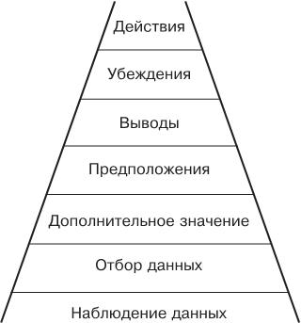
Приемы саморефлексии
модель лестницы арджириса:
Наблюдение данных: один из членов вашей команды, Елена, не принимает активного участия в заседании группы.
Отбор данных: Вполне возможно, что Елена очень внимательно выслушивала выступления других, но сама на этот раз ничего не сказала.
Дополнительное значение: Елена говорит только тогда, когда считает, что может повлиять на других членов команды.
Предположения: Может быть, в данном случае Елене интересны только те ситуации, в которых хвалят именно ее.
Выводы: Елена – не командный игрок.
Убеждения: Елена не может быть членом команды.
Действия: вы перестаете рассчитывать на то, что Елена будет вносить свой вклад в результаты команды, и, возможно, не станете в будущем приглашать ее на заседания.

Slide 14
Приемы саморефлексии
Опросник по модели лестницы Арджириса
Почему я выбрал такой образ действий? Есть ли другие действия, которые следует рассмотреть?
Какие убеждения привели меня к такому действию? Это обоснованно?
Почему я сделал такой вывод? Вывод верный?
Что я предполагаю и почему? Верны ли мои предположения?
Верно ли я интерпретировал значение известных мне данных?
Какие данные я выбрал и почему? Тщательно ли я выбирал данные?
Какие реальные факты использовать? Какие еще факты следует учесть?

Slide 15
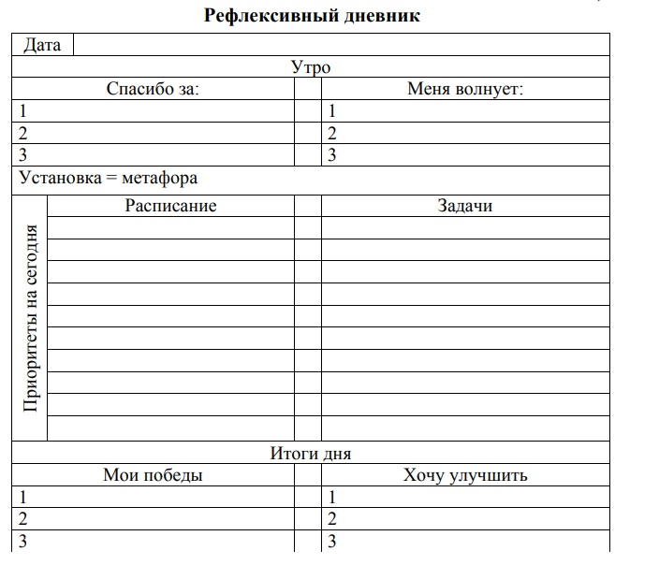

Приемы саморефлексии
+ Ольденбургский опросник профессионального выгорания

Slide 16
Средства поддержки субъектности воспитанников, анализ педагогической ситуации
Рефлексия — это умение видеть все богатство содержания в ретроспекции (т. е. обращаясь назад: что я делал?) и немножко в проспекции.
Так вот, тонким, чувствующим человеком мы обычно называем того, у кого развита эта рефлексивная компонента и кто умеет видеть себя со стороны, четко понимать и знать, что он делает.
Георгий Петрович Щедровицкий
Мы себя в рефлексии не оцениваем, а собираем.
Сергей Борисович Переслегин

Slide 17
Индивидуальное задание
Разработать ИОМ для молодого педагога на следующий учебный год.
Лучшие работы будут размещены на сайте https://cub.iro.perm.ru/, а авторам лучших работ будут вручены сертификаты.
Высылать работы до 1.09.2024 на почту ava-cub@iro.perm.ru .

